Slide 1
Simplify API, Web, Mobile
Automation Tests
Katalon studio
A simple and powerful automation solution built for testers everywhere.

Slide 2
Katalon Studio 是一款免费的自动化测试工具，
可以安装在windows、macOS、linux操作系统上，
基于selenium 和 Appium 测试框架，并集成了这些框架的优点。
这个工具支持不同层次技能的测试开发人员使用，
有很少编码经验的测试人员也可以很快的上手一个自动化测试项目，
编码经验丰富的测试人员可以基于该工具做扩展，灵活的实现所需功能。
Katalon Studio 支持Web，Mobile，API 类型的自动化测试，
它同时可以管理页面元素、测试数据、测试案例、生成自动化测试报告，
可以集成到 CI/CD 过程中，兼容流行的质量处理工具，包括qTest，JIRA等，
只需要使用 Katalon Studio 一个测试工具，就可以完成整个自动化测试流程。

Slide 3
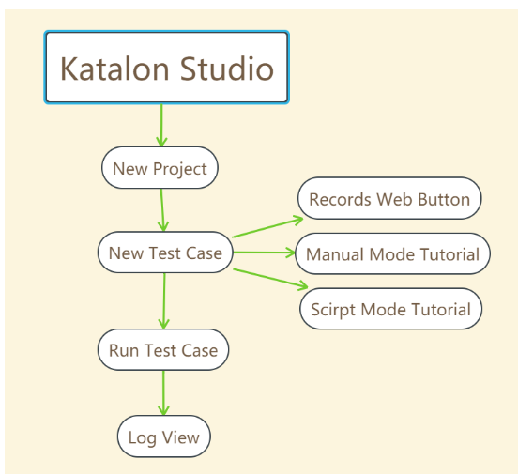
基本操作
1.创建项目
2.创建测试用例
3.运行测试用例
4.查看运行日志
Learn More

Slide 4


01
API testing

Slide 5
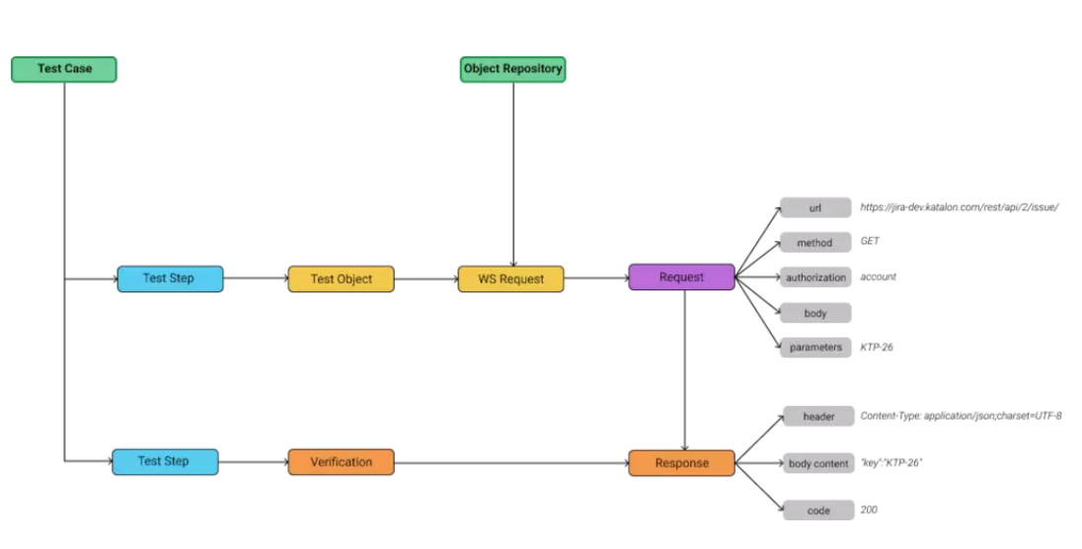
1.新建API测试项目-》 2.新建webservice request-》3.查看结果及断言

Slide 6
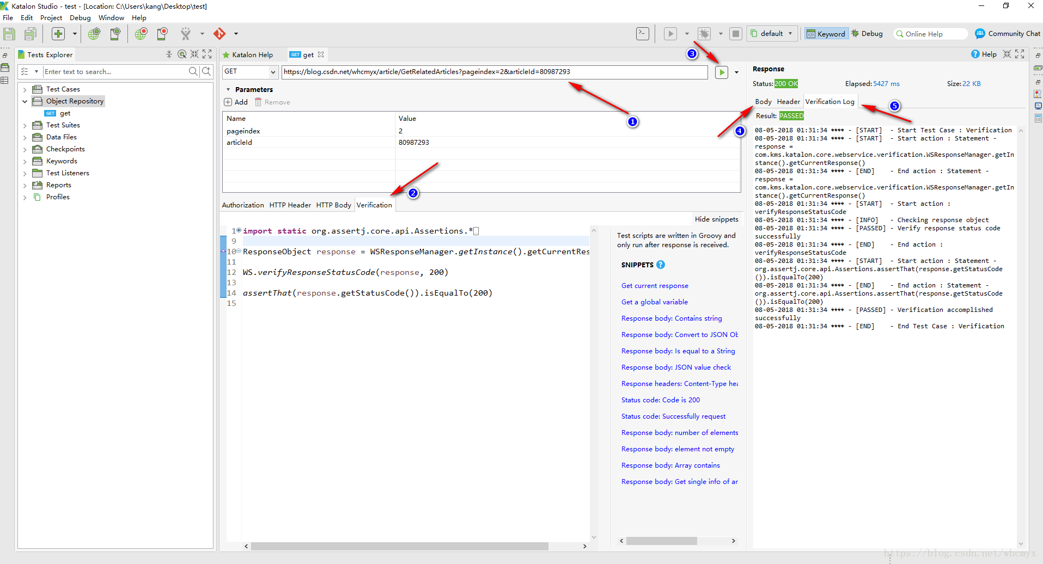

Slide 7
02
Web testing

Slide 8

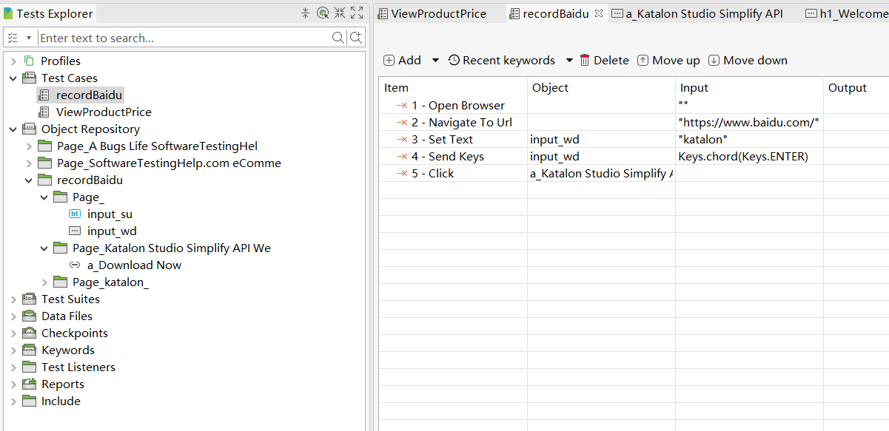
Project/testcase
支持手动和脚本两种模式编写案例
Manual
Script

Slide 9
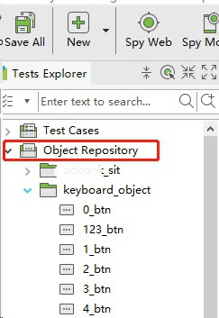
Object repository
提供单独的页面对象管理库
Spy
用Spy功能添加对象到对象仓库中
Record
录制脚本获取对象
Manual New
手动新建测试对象

Slide 10
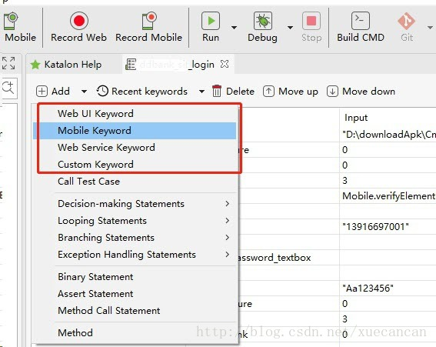
keywords
支持丰富的关键字
对于Web、Mobile、API，katalon 提供了丰富的关键字，点击、获取焦点、输入文本、滑屏、解锁、等待页面元素出现等等，几乎覆盖了测试中用到的所有操作，在使用时直接调用即可，无需再次封装。
另外还支持自定义关键字，实现特殊功能。

Slide 11
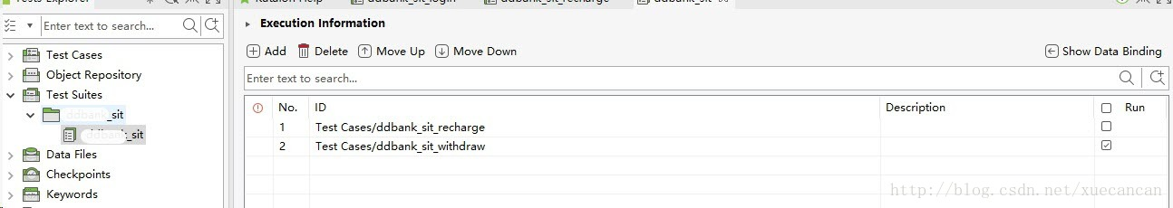
Test Suits
提供TestSuit 管理TestCase

Slide 12
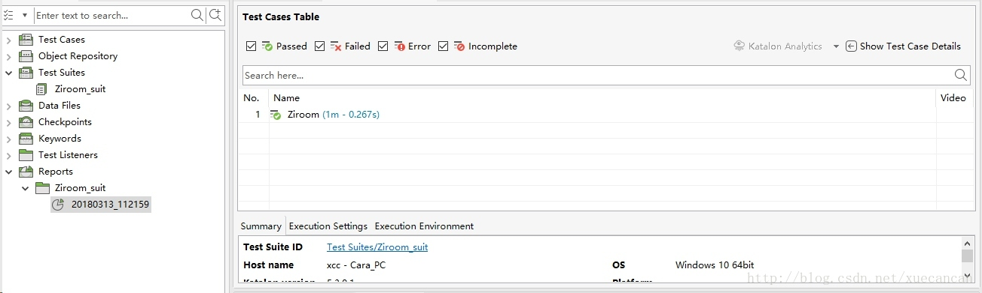
Reports
自动生成测试报告
需要在 TestSuit 中执行测试案例，才能生成测试报告，
运行testsuit，运行完成后，会生成测试报告:通过执行报告可以分析执行过程、查看异常信息等

Slide 13
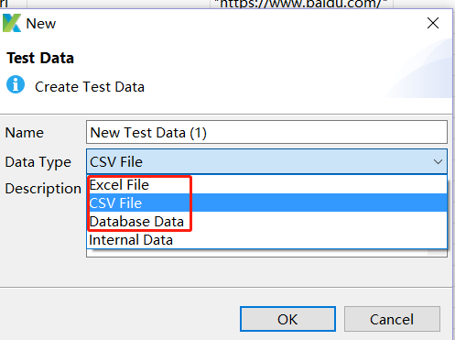
Datafiles
数据驱动
CSV File，Excel file
文件格式的数据
将数据添加进来，并将字段绑定到脚本中
Database data
连接数据库

Slide 14
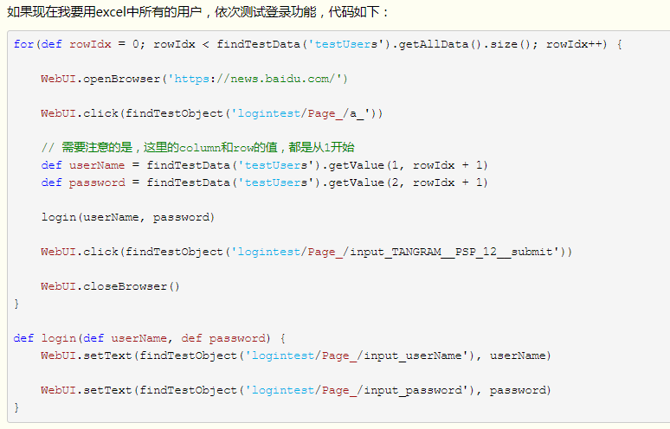
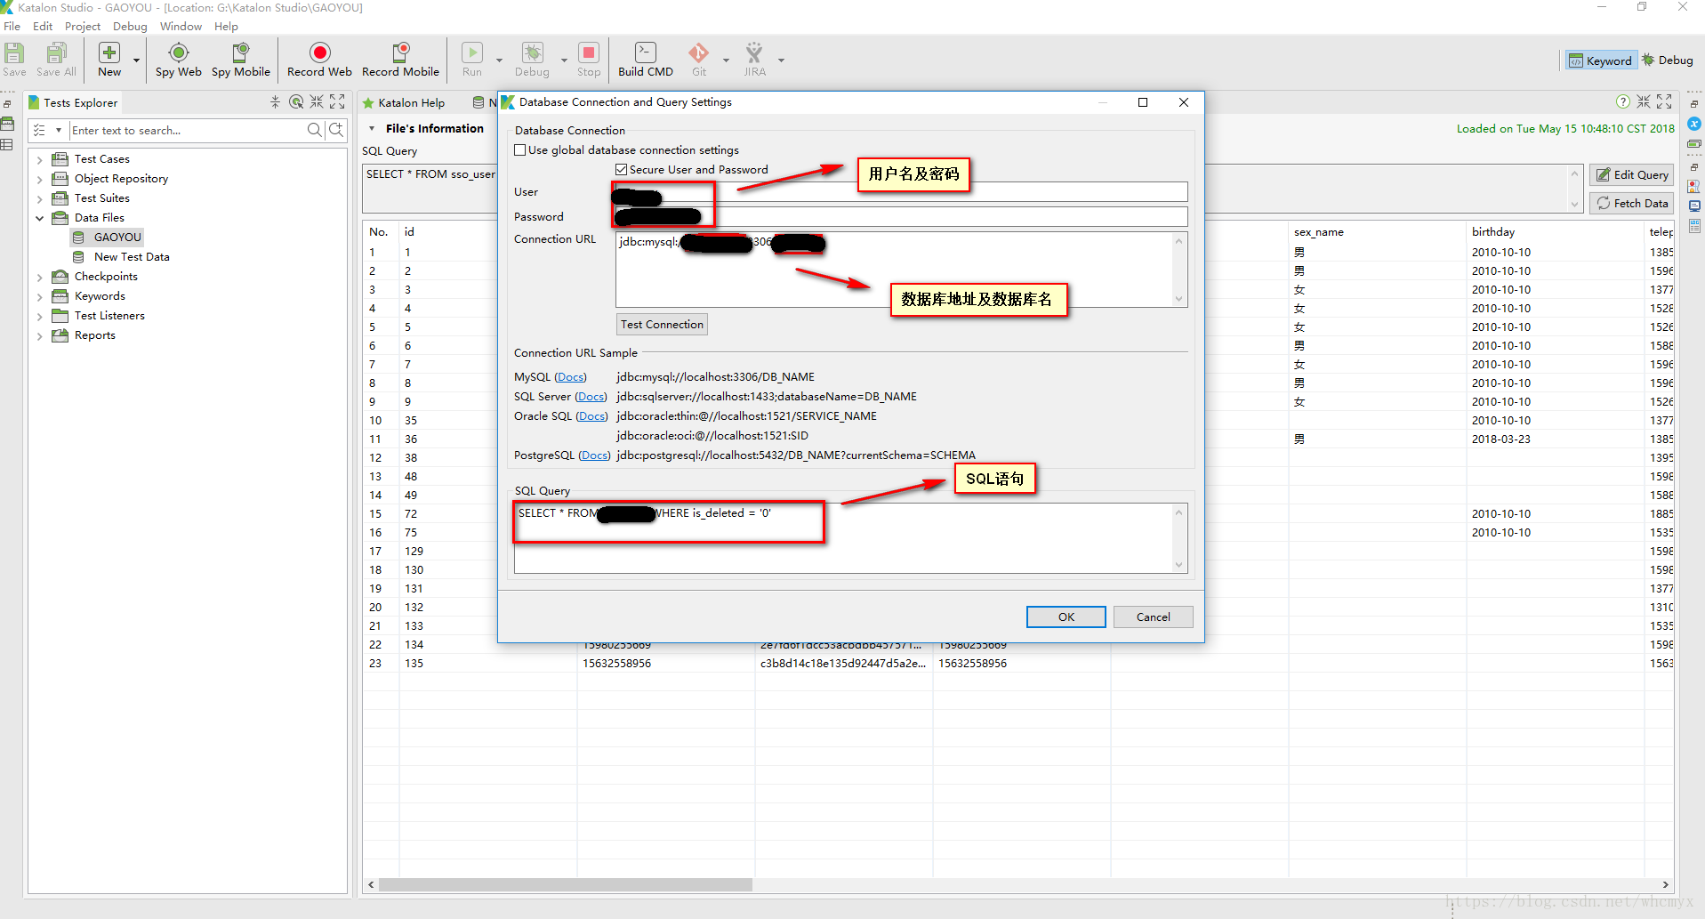
用脚本关联测试数据
连接数据库

Slide 15
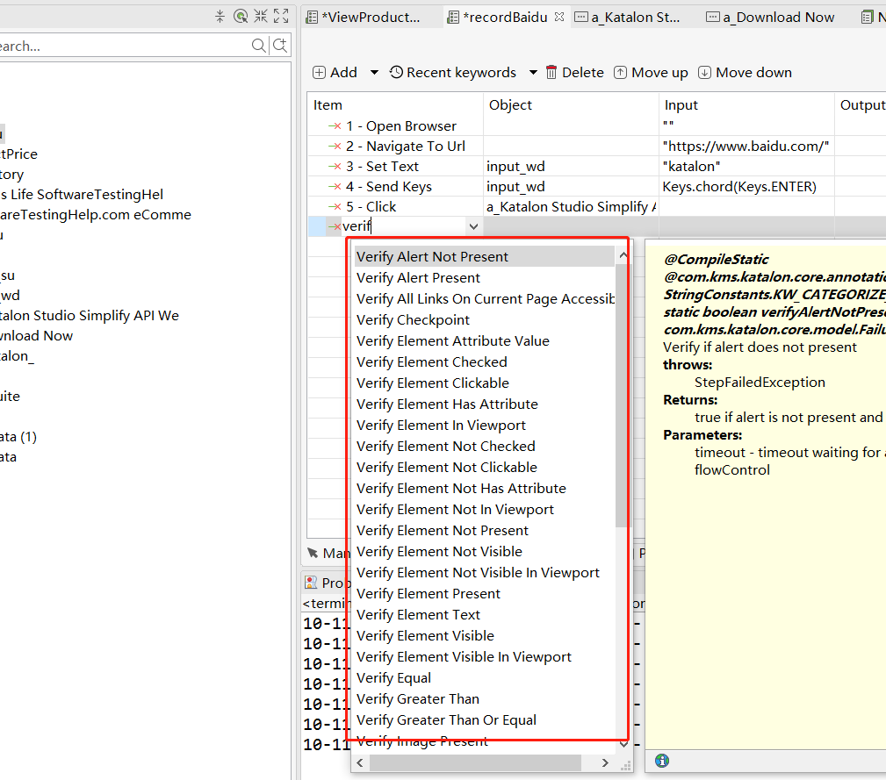
Assert Statements & Checkpoints
设置检查点，验证结果
用Verify Checkpoint关键字来验证数据的状态。
Katalon中检查点的数据来源同测试数据，可以是Excel、csv、 database 格式的数据，丰富的检查点校验功能可以帮助我们更准确的验证案例是否成功。

Slide 16
03
Mobile testing

Slide 17

Appium & Android sdk
集成Android sdk，通过appium控制app
安装appium
配置SDK环境
设置appium安装路径
可npm安装或安装appium客户端
把Android Sdk 的 build-tools 和 platform-tools 拷贝到katalon安装目录下
Window > Katalon Studio Preferences > Katalon Mobile > Appium Directory

Slide 18
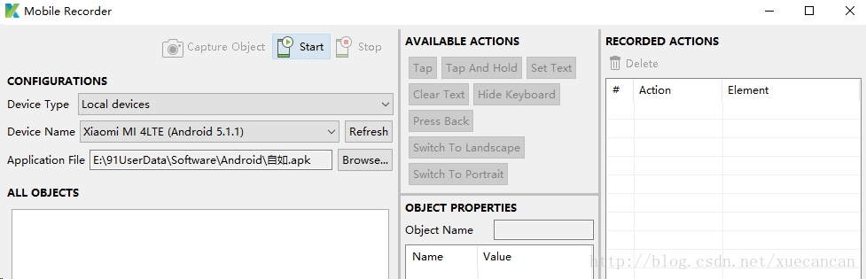
Mobile Record
录制app脚本
① 手机连接在电脑上，点击 Record Mobile，选择设备，并选择App
② 点击 Start 开始录制，如果katalon 加载的界面和手机显示的界面不同步，点击 Capture Object
③ 进行录制action
④ 点击stop结束录制，会弹出对话框保存录制对象和录制的action生成项目

Slide 19

Run Android
回放app脚本
设置检查点
添加页面元素的断言
debug
通过logview调试录制的脚本
debug point
查看测试报告
分析测试报告
录制脚本中出现页面元素找不到的情况：
1.更换定位方式 （如选用text来定位） 2.手动spy object来替换
Katalon 对于简单的应用是可以录制的，对于一些复杂的混合应用是无法完全录制的，因为它不能完全识别一些webview元素，而且katalon录制下的页面对象识别性差，后期维护困难，建议手动添加页面对象，并且使用 id，name，text 或者几个属性联合定位元素的方式，使用index定位元素要注意，防止index 在页面加载的过程中动态改变。

Slide 20
04
Jenkins Integration

Slide 21
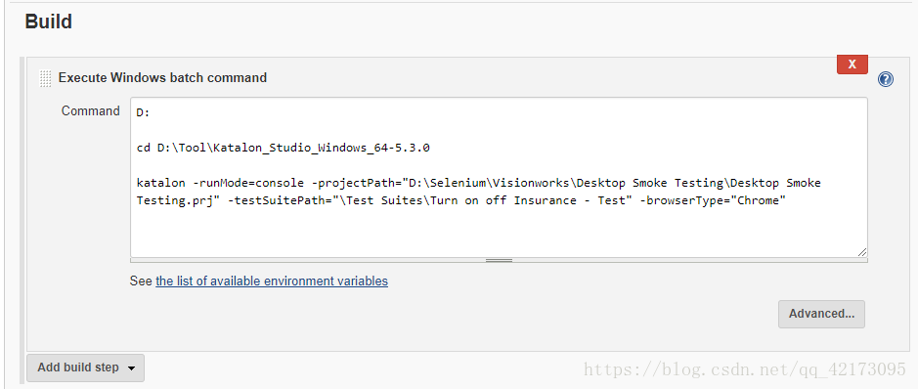
集成到Jenkins
New Jenkins job
新建一个Jenkins自由风格job
添加katalon execution 命令
选择build，点击 Add build step —> Execute Windows batch command
运行脚本，查看日志
Build Now

Slide 22
katalon command
https://docs.katalon.com/display/KD/Console+Mode+Execution
D:
cd D:\Tool\Katalon_Studio_Windows_64-5.3.0
katalon -runMode=console -projectPath="D:\Selenium\Visionworks\Desktop Smoke Testing\Desktop Smoke Testing.prj" -testSuitePath="\Test Suites\Turn on off Insurance - Test" -browserType="Chrome"
D: 切换到katalon 安装的D盘
cd D:\Tool\Katalon_Studio_Windows_64-5.3.0：
进入katalon安装的目录
-projectPath = katalon project 目录
-testSuitePath = testsuite 目录，必须用相对于project path 的路径，并且suite不能带后缀
-browserType: 选择运行的浏览器，只支持Chrome, Firefox and Remote is available for use in Linux version
consoleLog
没有value，直接使用。如： -console
如果有这个option，build job之后，系统会弹出一个窗口显示执行test cases 的过程。不会再单独在jenkins里面显示log。

Slide 23

感谢您的聆听
THINKS FOR YOUR LISTING

